Slide 1
Optimización de Rutas de Evacuación en Emergencias
Aplicación del Algoritmo de Dijkstra en la UNI
Chowdhury Gomez, Junal Johir 20200092K
Gil Cardoso Luiggi Sergio 20200504G
Quispe Santos Omar Rómulo 20210208A

Slide 2
Contexto y Objetivos
Contexto:
En las últimas semanas el país ha experimentado la ocurrencia de sismos, como los dos recientes en la última semana.
Estos eventos sísmicos resaltan la necesidad apremiante de contar con rutas de evacuación eficientes y seguras para salvaguardar a la comunidad universitaria en situaciones de emergencia.
Objetivos:
Abordar de manera proactiva la mejora de la eficiencia de las rutas de evacuación en la UNI mediante la aplicación del algoritmo de Dijkstra.
Asegurar que la implementación de este algoritmo contribuya a una evacuación más rápida y segura, especialmente en el contexto de eventos sísmicos.

Slide 3
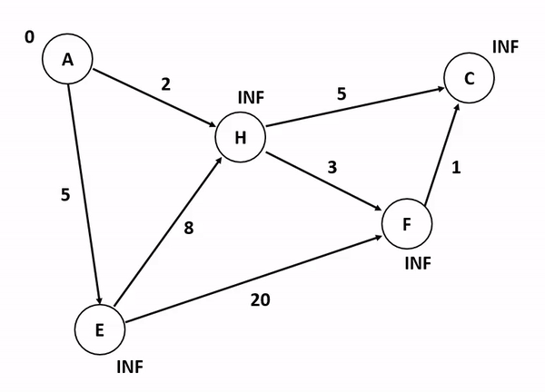
Breve Explicación del Algoritmo de Dijkstra:
El algoritmo de Dijkstra es una técnica de búsqueda de rutas que se utiliza para encontrar la ruta más corta entre dos nodos en un grafo ponderado.
Inicia desde un nodo fuente y explora iterativamente los nodos vecinos, calculando las distancias acumulativas desde el nodo fuente.
Se mantiene una lista de nodos visitados y no visitados, actualizando constantemente las distancias mínimas conocidas durante el proceso.
El algoritmo continúa hasta que todos los nodos han sido visitados y las distancias más cortas a cada nodo se han determinado.
Algoritmo de Dijkstra en Contexto Sísmico:
El algoritmo de Dijkstra, en esencia, busca la ruta más corta en un grafo ponderado, siendo esencial en situaciones de evacuación en eventos sísmicos.
Destaca por iniciar desde un nodo fuente, explorar iterativamente nodos vecinos y calcular distancias acumulativas, priorizando la rapidez y seguridad en evacuaciones.20

Slide 4
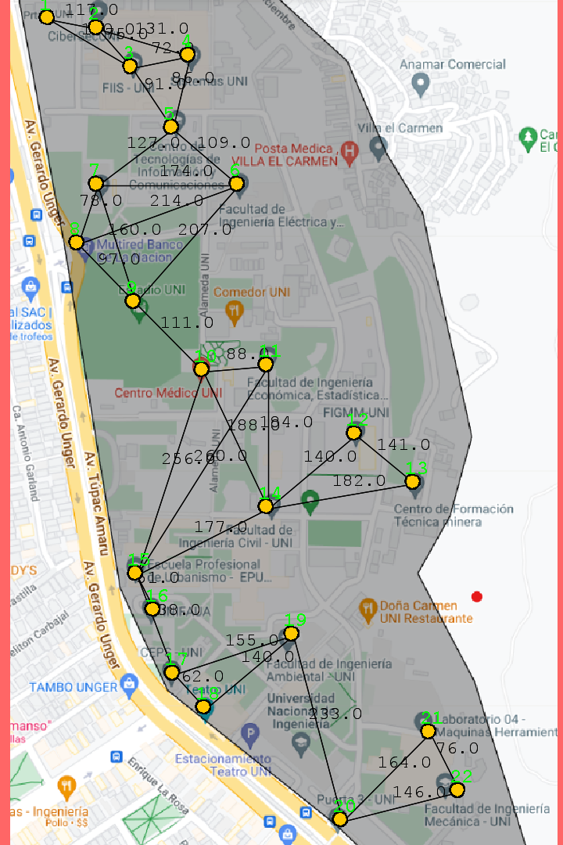
Imagen de la UNI con Nodos Estratégicos:
Incluye un mapa visual con nodos representando puntos estratégicos y salidas de emergencia.
Muestra gráficamente cómo el algoritmo de Dijkstra optimiza las rutas de evacuación en este contexto.

Slide 5
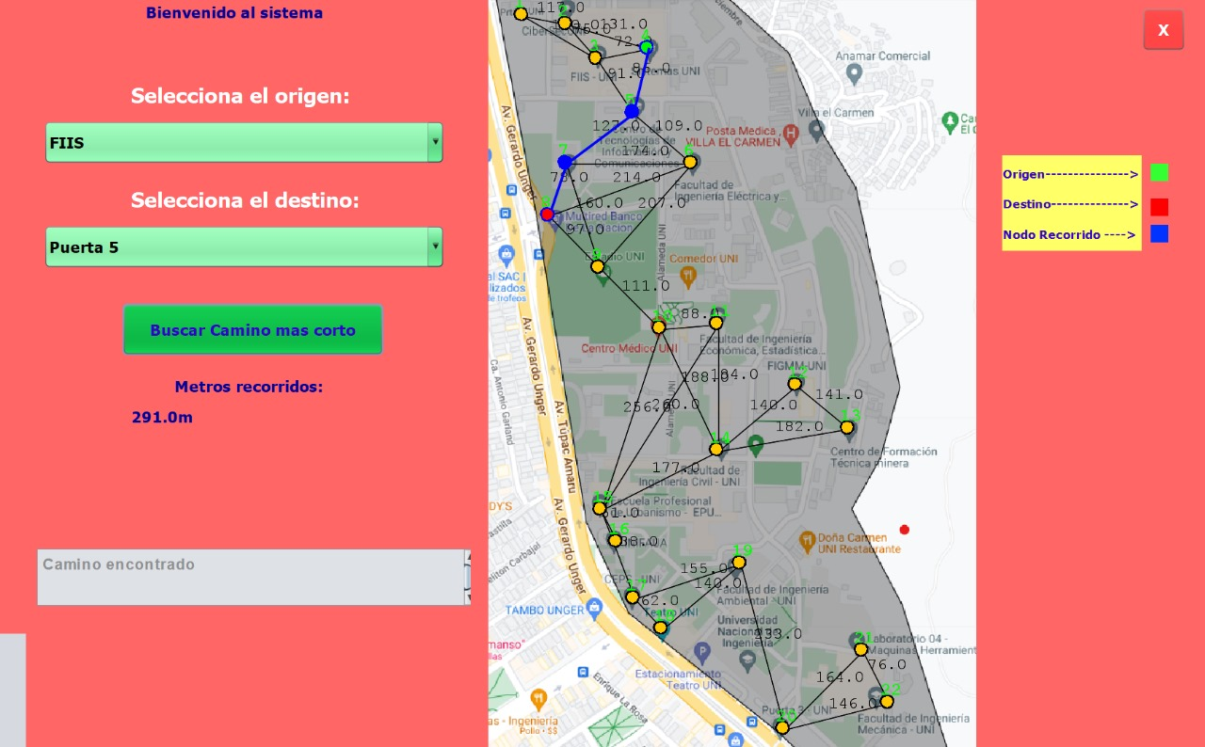

Slide 6
Conclusiones Finales:
El proyecto demuestra que el uso del algoritmo de Dijkstra es crucial para mejorar la planificación de evacuaciones, especialmente en contextos sísmicos.
Reconocimiento de la importancia de la mejora continua y la adaptabilidad del sistema.
Con respecto a las mejoras:
Identificación de posibles limitaciones o áreas donde el sistema podría optimizarse aún más.

Slide 7


